Slide 1

Тема дипломной работы:
Алгоритм выявления компьютерных атак на основании NetFlow-статистики
Выполнил: Мирошниченко М.С.

Slide 2

Цель исследования и ее актуальность
Для защиты сети от угроз актуальны интеллектуальные решения, которые носят всеобъемлющий характер, основаны на анализе поведения и дополняют существующие зонные средства обеспечения безопасности.
Объектом исследования является метод выявления компьютерных атак на основании NetFlow-статистики.
Предметом исследования – метод классификации сетевого трафика с помощью алгоритмов машинного обучения.
Цель исследования – разработка алгоритма выявления компьютерных атак на основании анализа NetFlow-статистики.

Slide 3

Решенные задачи
В ходе выполнения выпускной квалификационной работы были решены следующие задачи:
исследование принципов работы механизма NetFlow;
исследование основные методы классификации на основе машинного обучения и способы их оценки;
исследование существующих компьютерных атак на телекоммуникационное оборудование и систем обнаружения вторжений;
разработка фрагмента сети связи для реализации механизма сбора и обработки информации о возможных компьютерных атаках на основе анализа NetFlow статистики;
разработка алгоритма классификации методом гибридного машинного обучения;
оценка эффективности разработанного метода классификации сетевого трафика.

Slide 4

Протокол NetFlow
Рис.5 Стандартная архитектура NetFlow

Slide 5
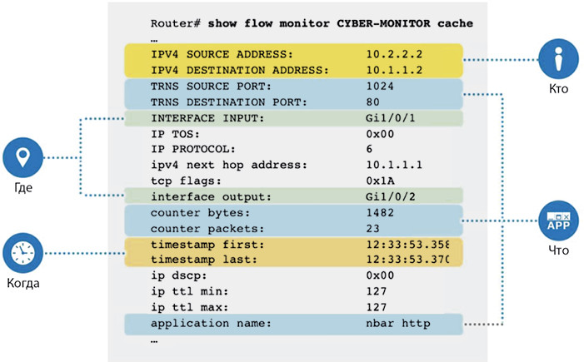

Протокол NetFlow
Рис.4 Общий вид собираемой NetFlow статистической информации

Slide 6
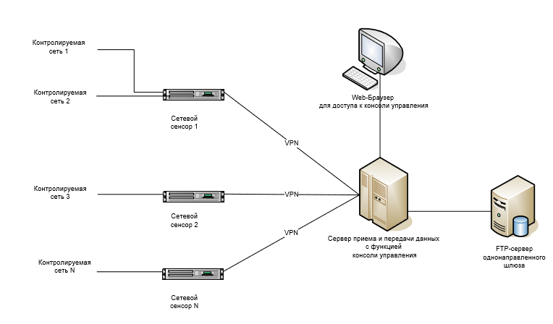

СОВ «Заслон-ПМ»
Рис.6 Архитектура СОВ «Заслон-ПМ»

Slide 7
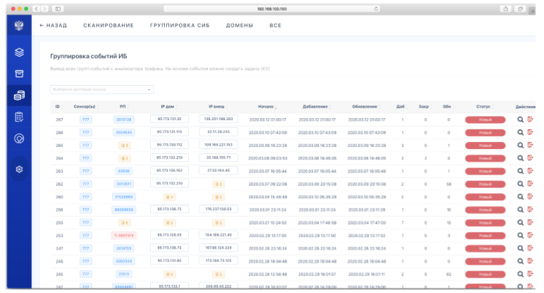

СОВ «Заслон-ПМ»
Рис.7 Веб-интерфейс СОВ «Заслон-ПМ»

Slide 8

Описание функционирования ПО
Рис.8 Схема работы разработанного ПО

Slide 9

Классификатор NetFlow
Рис.9 Схема работы классификатора

Slide 10


Эффективность ПО
Классификатор | Количество обнаруживаемых атак, % | Вероятность ошибки второго рода, % | Значение F-меры | Время обработки 10000 потоков, с
Детектор аномалии из первого каскада (PCA) | 70.72 | 0.2385 | 0.7106 | 0.688
Классификатор из второго каскада (XGBOOST) | 82.95 | 0.0026 | 0.8276 | 1.043
Разработанный классификатор | 90.43 | 0.0017 | 0.9145 | 1.973
Рис.10 Сравнение различных классификаторов

Slide 11
Статистические данные о работе
Использованные технологии и языки программирования:
ЯП Python 3.79
Взаимодействие с Restful API
Машинное обучение на базе библиотеки pyod
Протокол NetFlow
Разработка ПО:
Программы для обучения модели классификатора (около 1500 строк кода)
Программа интегрируемая на сервер (218 строк кода)
Спасибо за внимание
По окончанию разработки и тестирования функций ПО в систему «Заслон-ПМ» было установлено разработанное решение для дальнейшей интеграции с СОВ.

